Slide 1
7. Konference Společnosti pro talent a nadání /STaN/
6. listopadu 2017, Obřadní síň radnice Prahy 13
“Vítejte v Americe?“
Kam směřuje vzdělávání a jak inkluze mění jeho kvalitu.
Vzdělávací, emocionální a sociální potřeby nadaných v souvislostech.
Nadané děti stále jako ohrožený druh.
Praxe s nadanými u nás a v zahraničí
Celostní přístup ke vzdělávání.
Aktuality z konferencí o nadaných 2017 (ICIE, WCGTC, Potential+ aj.).
Zkušenosti s inkluzí nadaných v zahraničí.
PARADIGMA – potřeba/nutnost změny.

Slide 2
Co ztrácíme, nepodporujeme-li nadané
„Mnoho nadaných a talentovaných dětí, jestliže se jim nedostává odpovídající podpory, upadá a nerozvíjí své nadání, které by je mohlo dovést k vědeckým objevům, umělecké tvorbě, umožnilo by jim stát se vůdčími osobnostmi nebo prostě jen šťastnými lidmi, s přiměřenou sebedůvěrou. Ignorováním talentů ztrácí i společnost. Ztrácí tvořivé vůdčí osobnosti ve vědě, umění, politice a získává frustrované odpadlíky ze škol, společnosti, veřejného života a někdy i ze života vůbec.“
Erika Landau, zakladatelka Institutu pro nadané a talentované děti, Tel Aviv

Slide 3
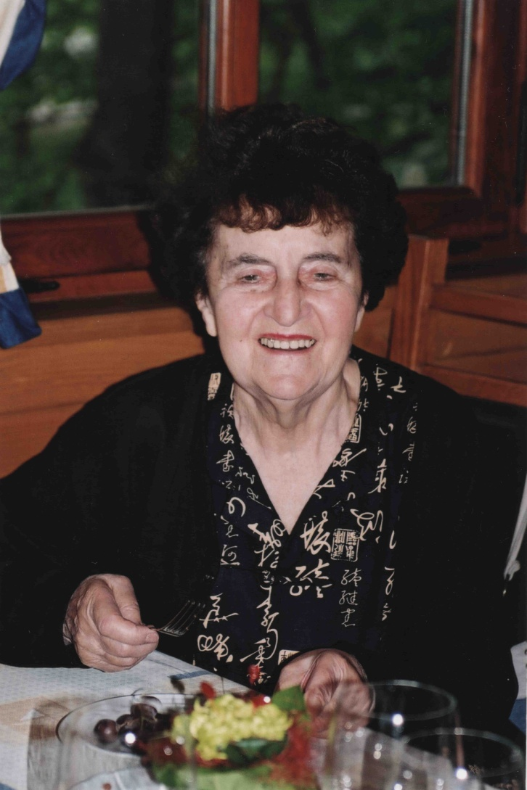
Hana Drábková 1924 – 2015 psycholožka, výzkum dědičnosti nadání, zakladatelka československých poboček ECHA a Mensa
Spoluzakladatelé: Zdeněk Kalvach, Luděk Vajner, Eva Vondráková

Slide 4
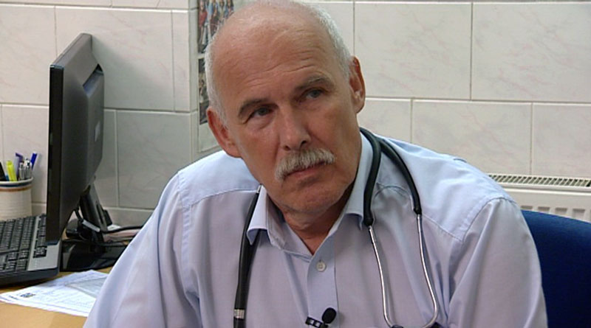
ECHA se zabývá nadáním v průběhu celého života, u jedinců zdravých i handicapovaných, nejčastěji ale vývojem dětí.
Československá pobočka ECHA (nyní STaN) zahájila svou činnost jako součást Gerontologické společnosti ČLS
http://www.tribune.cz/blogy/48-mudr-zdenek-kalvach-csc

Slide 5
Úrovně nadání
Miraca U.M.Gross: Charakteristiky nadaných
Applied Practice for Educators of Gifted and Able Learners, Hava E.Vidergor and Carole Ruth Harris (Eds.) 2015
Úroveň: IQ: Výskyt v populaci:
Základní 115 – 129 1:6 až 1:30
Střední 130 – 144 1:40 až 1:1000
Vysoká 145 – 159 1:1000 až 1:10 000
Výjimečná 160 – 179 1:10 000 až 1:1 000 000
Mimořádná 180+ Jeden z více než milionu

Slide 6
Bloomova taxonomie:
6. hodnocení – umím to zhodnotit a případně změnit k lepšímu
5. syntéza – chápu souvislosti, umím to zase složit - /po zhodnocení vylepšit
4. analýza – vím, z čeho se to skládá, umím to rozebrat, rozumím tomu
-----------------
3. aplikace – vím, jak se to používá
2. porozumění/pochopení – vím, k čemu se to používá
1. znalost/zapamatování – vím, co to je, umím to pojmenovat
Nadané děti mají potřebu porozumět podstatě věcí.
Běžná školní výuka to většinou nenabízí.
Ke kurzům CTY: absolventka kurzů, studentka Keplerova G:
Pochopila jsem nejen jak věci fungují,
ale i proč tomu tak je.

Slide 7
Společnost pro Talent a Nadání - STaN je už od svého vzniku před 29 lety součástí mezinárodního dění.
Stejně jako zahraniční odborné společnosti, jejichž je členem, sdružuje odborníky, zejména pedagogy a psychology a také rodiče nadaných dětí.
Zabývá se nadáním ve všech oblastech a souvislostech, u osob všeho věku, zdravých i handicapovaných, nejčastěji však intelektovým nadáním dětí.
    Hlavní úkol:
    Přinášet informace nezbytné pro kvalitní výchovu a vzdělávání nadaných
    Komu? – především:
    Rodičům, učitelům, psychologům,
    ale i dalším zájemcům, například
    řídícím pracovníkům v oblasti vzdělávání, politikům

Slide 8
Základní principy činnosti STaN:
Odbornost
Etika
Užitečnost/použitelnost
Důležitost/potřebnost
Efektivita
Aktuálnost na světové úrovni

Slide 9
Zahraniční odborné instituce, jejichž je STaN členem, nebo se kterými spolupracuje či spolupracoval(a):
ECHA – Evropská rada pro vysoké schopnosti, jejich
výzkum a rozvoj www.echa.info
DSA www.deutsche-schuelerakademie.de
NYEX – Síť excelentní mládeže (= mladých vědců do 21 let)
www.nyex.de
WCGTC – Světová rada pro nadané a talentované děti
www.world-gifted.org
ICIE – Mezinárodní centrum inovací ve vzdělávání
www.icieworld.net
SMND - Škola pre mimoriadne nadané deti a gymnázium,
Bratislava www.smnd.sk
EUTC – Evropské centrum talentu, Budapešť
www.talentcentrebudapest.eu
HELP High European Learning Potential
iniciátor: Potential+(NAGC) www.potentialplusuk.org

Slide 10
STaN a návštěvy významných zahraničních kolegů v Praze (a v Telči)
Jolana Laznibatová Slovensko
Mária Herskovits, Csilla Fuszek, Péter Grosschmid Maďarsko
Sieglinde Weyringer, Karl Klement, Rakousko
Marianne van Iterson, Franz Mönks Holandsko
Annette Heinbokel, Harald Wagner, Volker Brandt Německo
Taisir Subhi Yamin Jordánsko
19.WCGTC konfer.Praha 2011(Roland Persson, Péter Csermely, Barbara Kerr) účastníci z 57 zemí
Trevor Tebbs USA Vermont
Ann Robinson USA Arkansas
Maruška Željeznov Slovinsko
Prac. dny STaN prostřednictvím skype: Hava Vidergor Izrael
13.6.2016: Margaret Sutherland Skotsko
28.11.2016 Jan Terje Bakler Norsko HELP
27.3.2017 Kirsi Tirri Finsko
6.11.2017 Julie Taplin Anglie HELP
16.4.2018 DGhK Martina Rosenboom Německo HELP

Slide 11
Činnost a zkušenosti STaN
Poradenství (navazující na zkušenosti z PPP a školní psychologie);
Klub bystrých a zvídavých dětí: 1989 – 1991;
Klub rodičů -od r. 1993 (od r. 2010 Klub rodičů a učitelů);
Pracovní dny STaN pro psychology, později i pedagogy, od r. 1989;
Konference – 7.STaN konference bude 6.-7. listopadu 2017;
Mezinárodní konference ECHA, WCGTC, ICIE, SMND (aktivní účast od r. 1990);
Organizace 19.WCGTC konference Praha 8.-12.8.2011;
Třída Sovičky s programem pro nadané děti (2005 – 2013) MŠ Rozmarýnek, Praha 13;
Letní škola pro malé vědátory (5 – 14 let) od r. 2012;
Kurzy, publikační a popularizační činnost; koncepce, projekty;
Spolupráce se školami, poradnami, univerzitami, MŠMT, ČŠI.

Slide 12
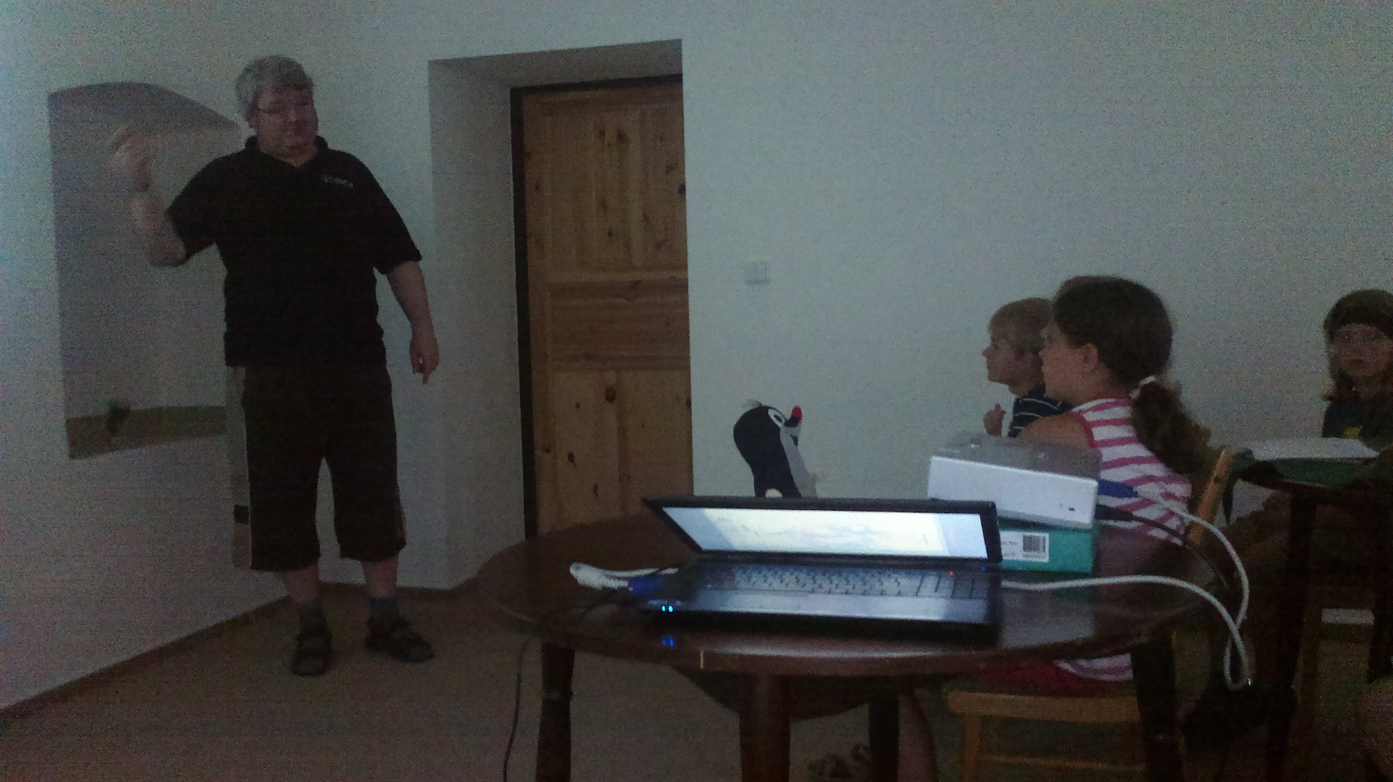

Slide 13
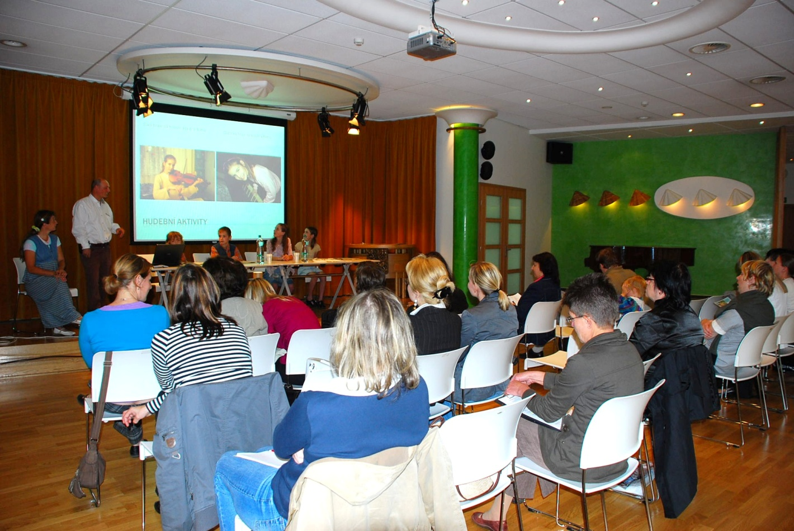
Od září 1989 jsme realizovali 68 Pracovních dnů STaN,
určených psychologům, učitelům a rodičům nadaných dětí.
69. Pracovní den STaN se koná v pondělí, 16.dubna 2018, opět
v Obřadní síni radnice Prahy 13, Nové Butovice, Sluneční náměstí 13
Představujeme zde novinky i netradiční témata z výzkumu i praxe.

Slide 14
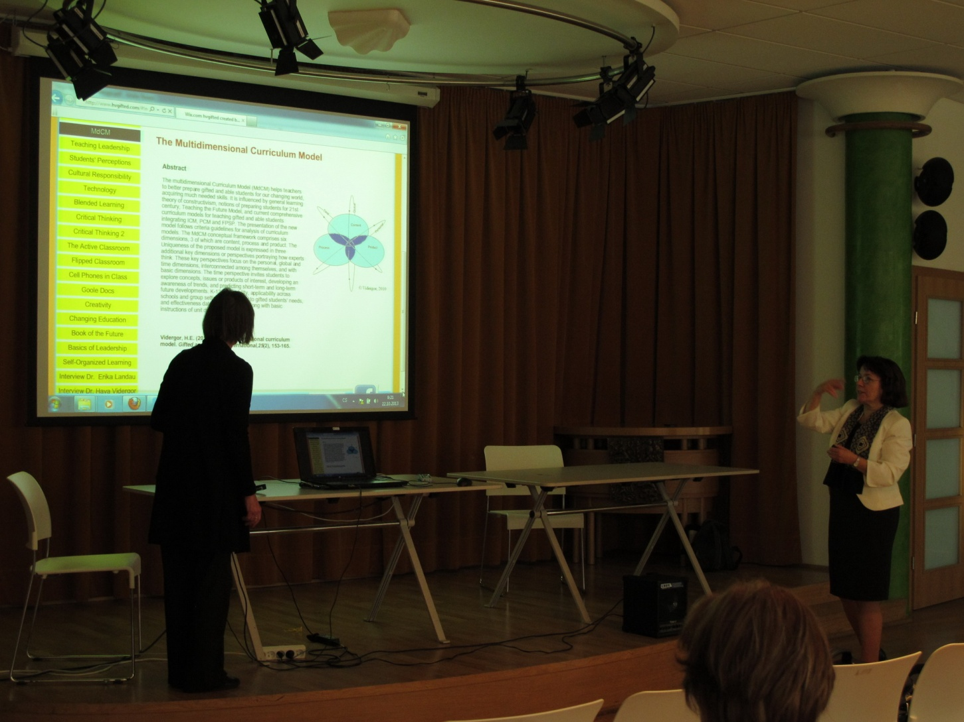
65.Pracovní den STaN 2013, Obřadní síň radnice Prahy 13
Dr. Hava Vidergor, Izrael – zahraniční host, prostřednictvím skype
MdCM – Multidimensionální model kurikula:
Příprava dnešních studentů na svět zítřka www.hvgifted.com

Slide 15
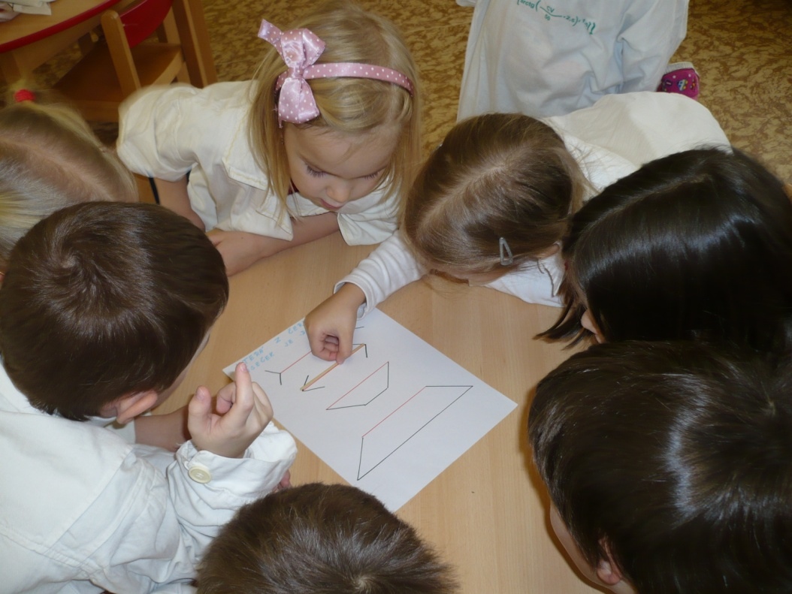
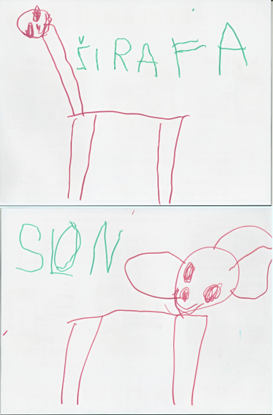
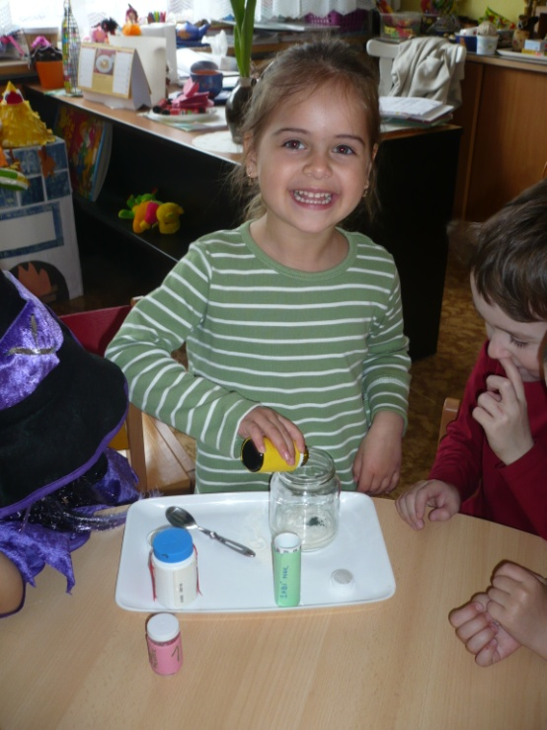
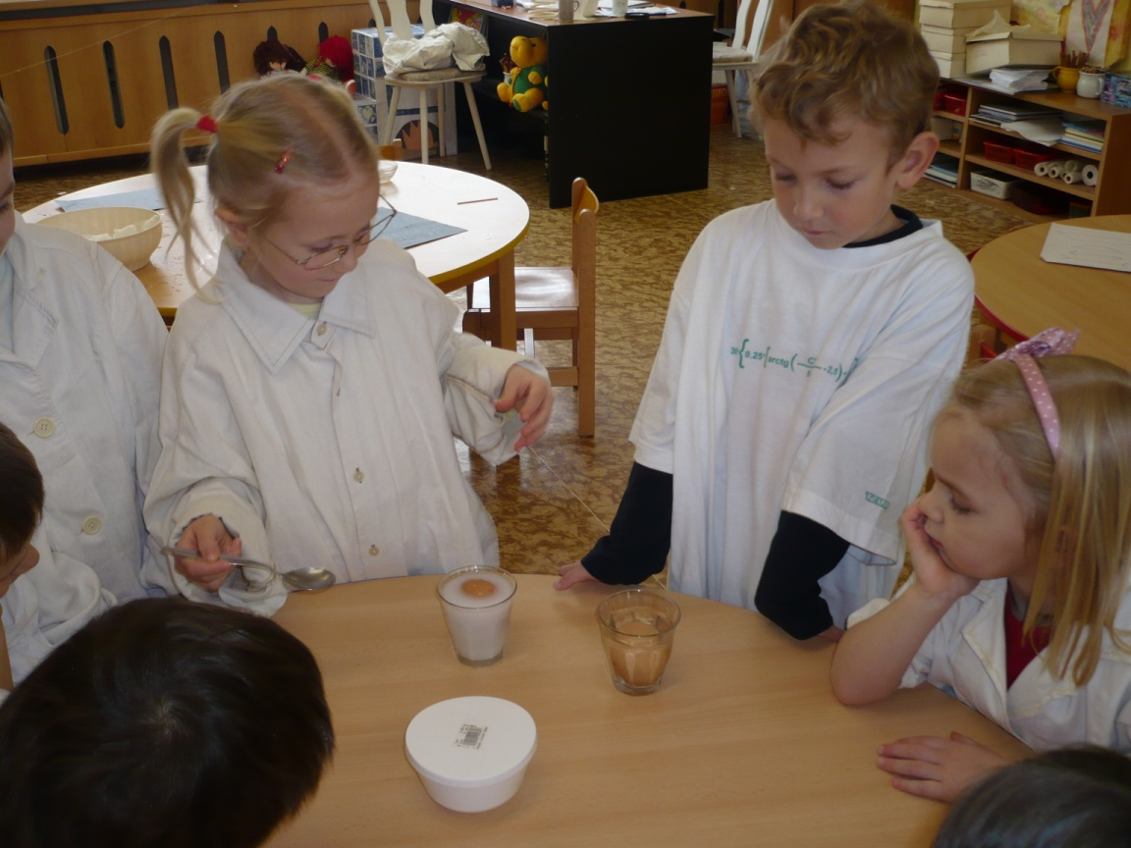
Děti v „Sovičkách“ pracovaly na řadě „vědeckých“projektů:
Optické iluze, experimenty
ve fyzice a chemii a další.
Majda (3.5) vypracovala „atlas zvířat“. Je mimořádně nadaná a v předchozí školce se nudila a byla nešťastná. Po seznámení s několika dalšími školkami si vybrala „Sovičky.“

Slide 16
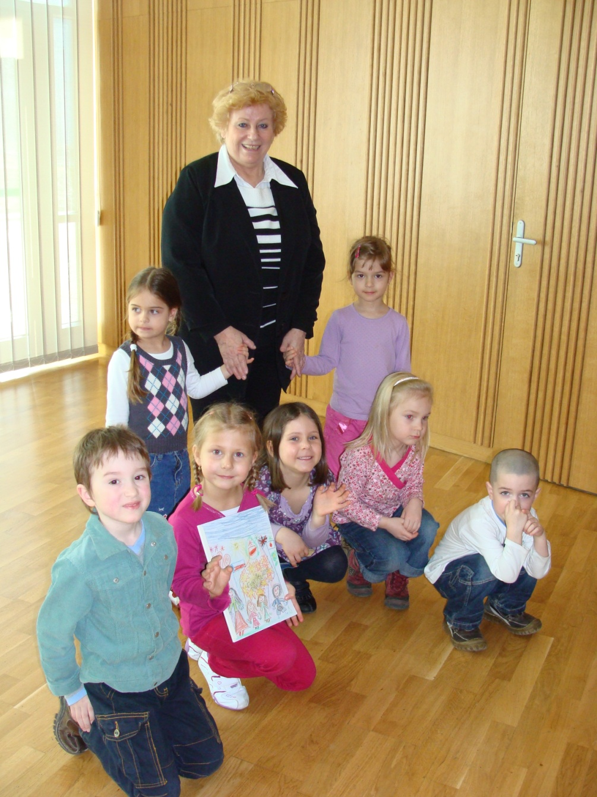

STaN and SMND (Škola pro mimoriadne nadané deti), Bratislava
PhDr. Jolana Laznibatová, psycholožka a ředitelka SMND, byla hostem 59. Pracovního dne STaN, 22.3.2010.
Na snímku s dětmi ze „Soviček“.
Jolana je autorkou publikace „Nadané dieťa, jeho vývin, vzdelávanie a podporovanie.“

Slide 17
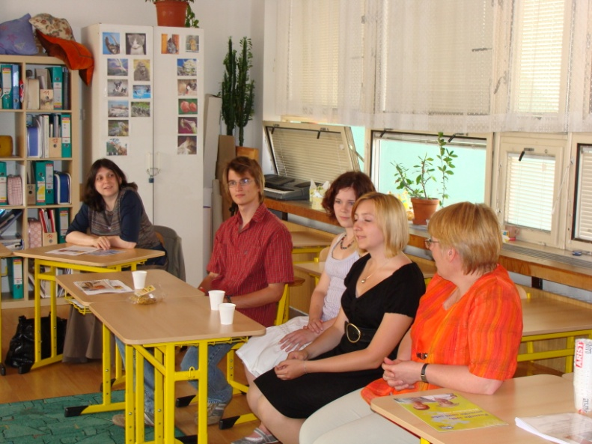
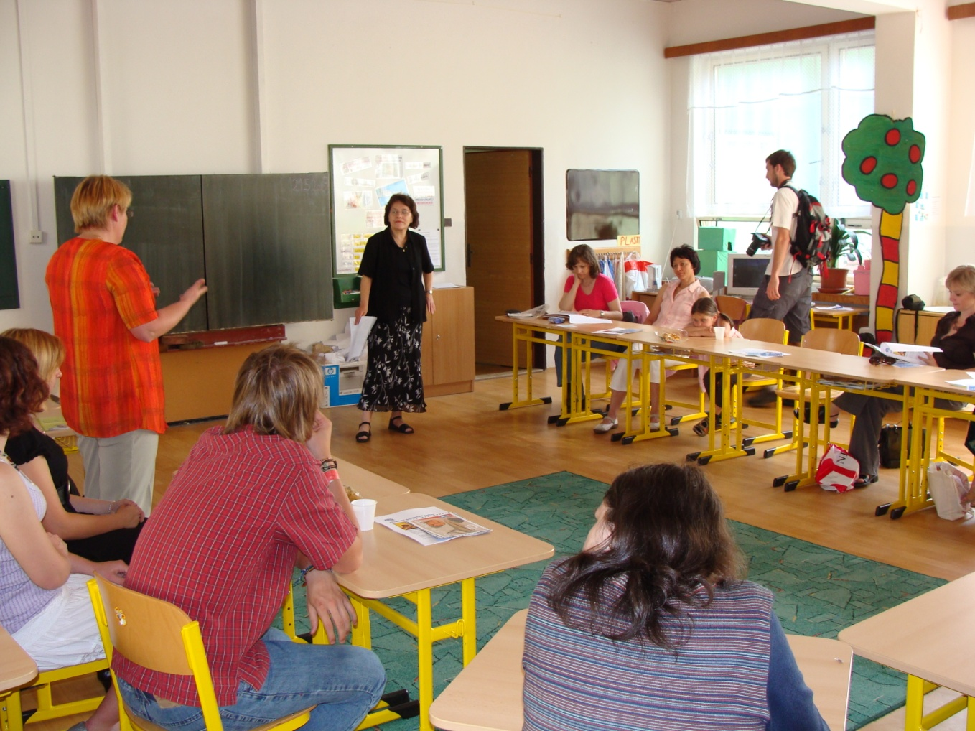
Každé setkání Klubu rodičů má své téma a pozvaného hosta.
Jedním z nich byla organizace AFS:
www.afs.cz
Zahraniční středoškoláci se na jeden školní rok stali členy českých rodin
21.4.2010 jsme přivítali hostitelskou rodinu z Prahy a studentky z Německa a USA, žijící v Praze.

Slide 18
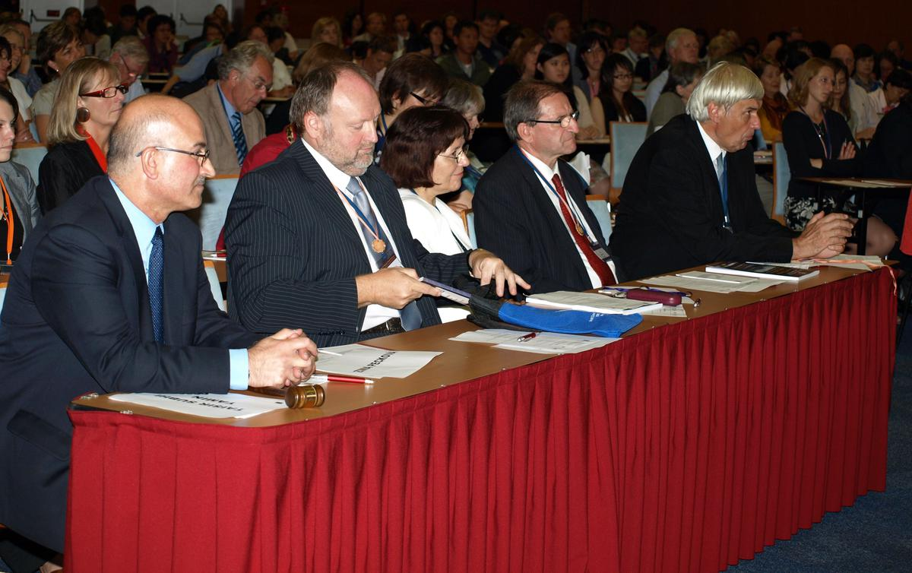
19.WCGTC konference Praha 8.-12.8.2011 ve spolupráci se STaN a CBT www.world-gifted.org www.talent-nadani.cz www.cbttravel.cz

Slide 19
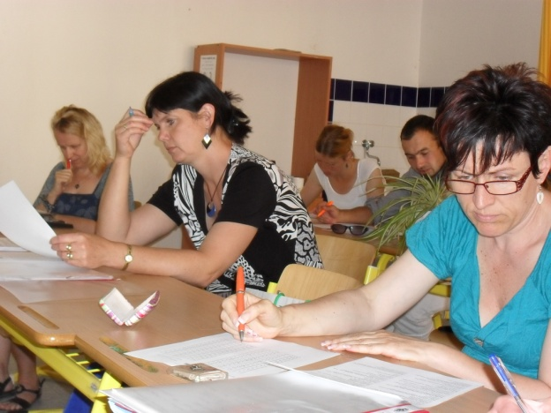
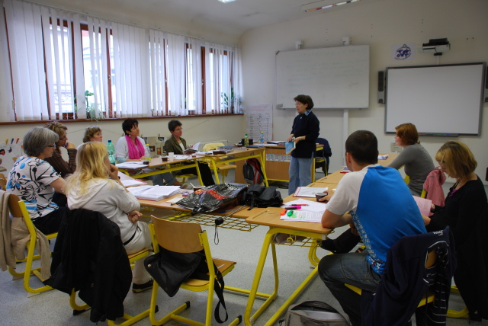
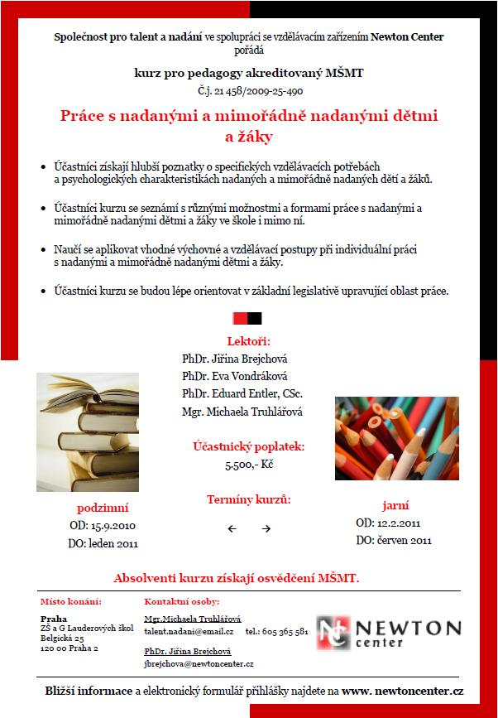
Kurz Centra Newton
STaN ve spolupráci s Centrem Newton
organizuje kurzy pro učitele o práci s nadanými.
48 hodinový kurz je akreditovaný MŠMT ČR.

Slide 20
Kdo se o vzdělávání nadaných zajímá a proč
politici, kteří chtějí vybudovat prosperující společnost –tak začal zájem o studium nadaných na počátku existence USA a takto se z rybářské vesnice stala jedna z nejúspěšnějších ekonomik světa –Singapur;
rodiče, kteří na základě zkušeností se vzděláváním dětí iniciovali změny v legislativě a vzdělávání nadaných ve svých zemích (například Holandsko, Německo, Velká Británie, poslední dobou i Francie a země severní Evropy);
vědci, kterým dělá starost nedostatek uchazečů o studium –zejména přírodovědných a technických oborů, neboť o to méně mezi nimi bude i mimořádných talentů, schopných posunout hranice poznání dále;
zaměstnavatelé, kteří navzdory nezaměstnanosti obtížně hledají odborníky na některé kvalifikované profese;
učitelé, kterým záleží na tom, aby se co nejlépe rozvíjeli všichni jejich žáci –tedy i nadaní;
nadaní studenti, hledající vzdělávání, které by pro ně bylo opravdu přínosné.

Slide 21
Problémy, které je třeba řešit:
Rozvoj potenciálu každého jednotlivce
Péče o (mimořádně) nadané
Inteligentní nakládání s vlastním životem
Inteligentní způsob fungování společnosti
Týká se jednotlivců
Menších skupin
Společnosti
Lidstva
Současnosti
Blízké budoucnosti
Vzdálené budoucnosti

Slide 22
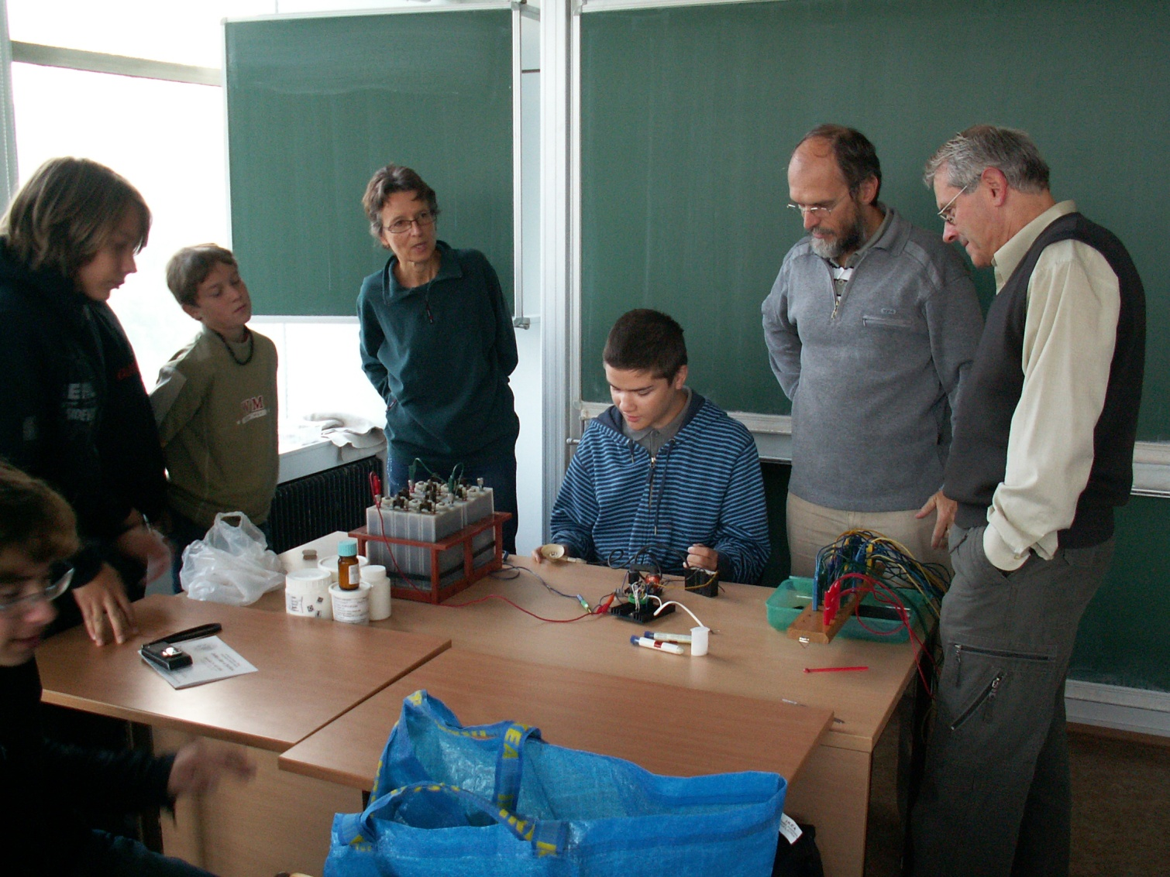
Matyáš Kosík, student Mensa G, Mimořádné intelektové nadání, období zaměřené na techniku
(v některých oblastech úroveň dospělého experta) –- přednáška pro KDF MFF UK;
Od předškolního věku vážné zdravotní problémy; 2014 diagnóza: svalová dystrofie LGMD 2A
Hledáme talenty pro oblast medicíny, zejména pro zastavení svalové dystrofie. Zn.: Spěchá!
Známe řadu skvělých mladých lidí, jejichž budoucnost závisí na pokrocích v medicíně.
Podporujme je a podporujme i ty, kdo jim dokážou pomoci. Potřebujeme je všichni.

Slide 23
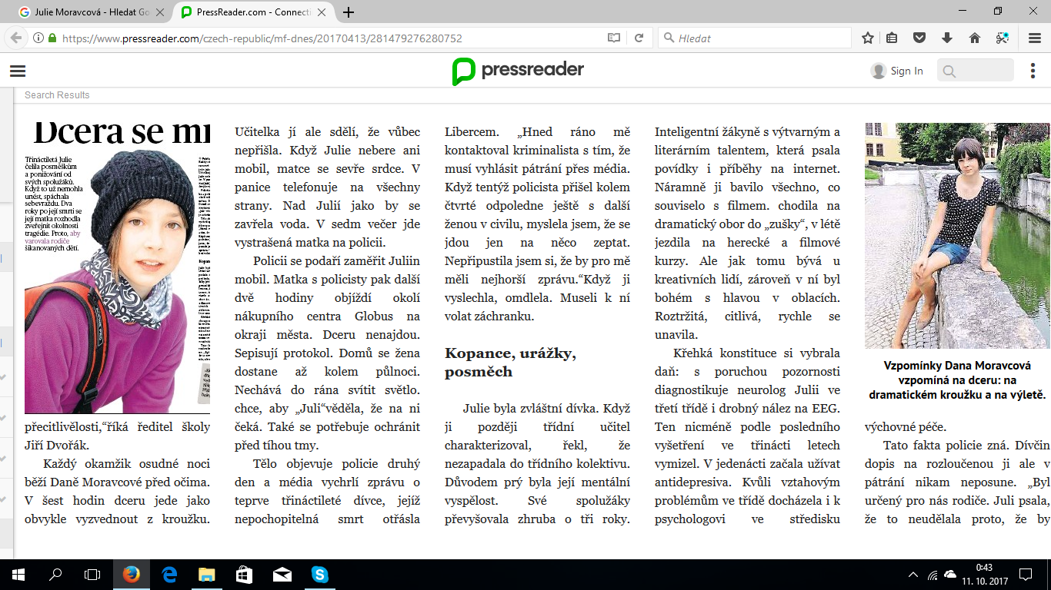

Slide 24
Potential+
Mezinárodní iniciativa odborníků z praxe a rodičů,
kteří nejsou lhostejní k neřešeným problémům potenciálně nadaných dětí
a usilují o takový systém pomoci, který by v praxi opravdu fungoval.
Angažovaní odborníci a rodiče, kteří chtějí zlepšit a urychlit využívání dosavadních poznatků k výchově a vzdělávání nadaných dětí, se na svém prvním mezinárodním setkání v Anglii, v říjnu 2016, rozhodli přispět ke zlepšení situace v péči o nadané děti v Evropě.
Současné využívání poznatků je nedostatečné a řešení jsou pomalá nebo zcela chybí, což má nepříznivý dopad na zdravý rozvoj osobnosti a realizaci potenciálu nadaných dětí.
Potential Plus je jedna z nejnovějších mezinárodních iniciativ malé skupiny uznávaných odborníků, usilujících o zefektivnění péče
o děti „s vysokým potenciálem“. STaN byl přizván ke spolupráci.

Slide 25
„Potential Plus UK's aim is to enable every child with high learning potential (gifted) to grow in confidence, thrive and achieve fulfilment.
We do this by providing support and specialist advice for those coping with a wide range of issues that affect these children’s lives every day, including lack of self esteem, feelings of isolation and frustration, lack of challenge in the classroom or at home, underachievement or challenging behaviour.“

Slide 26
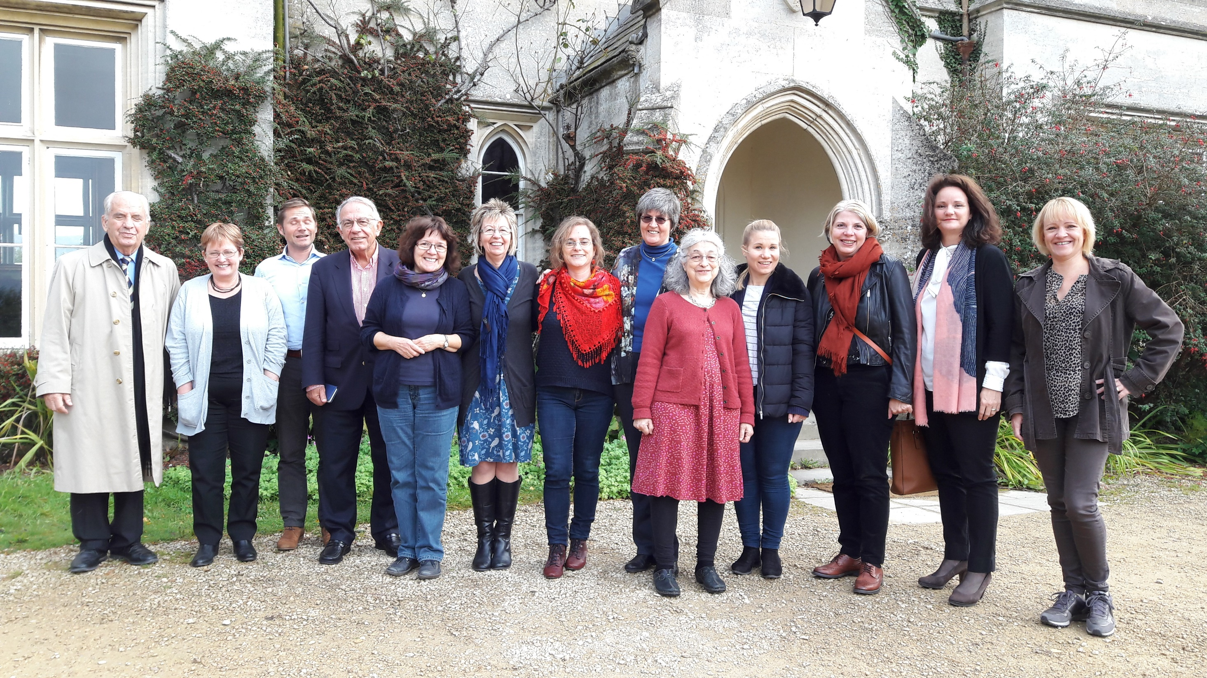

Slide 27
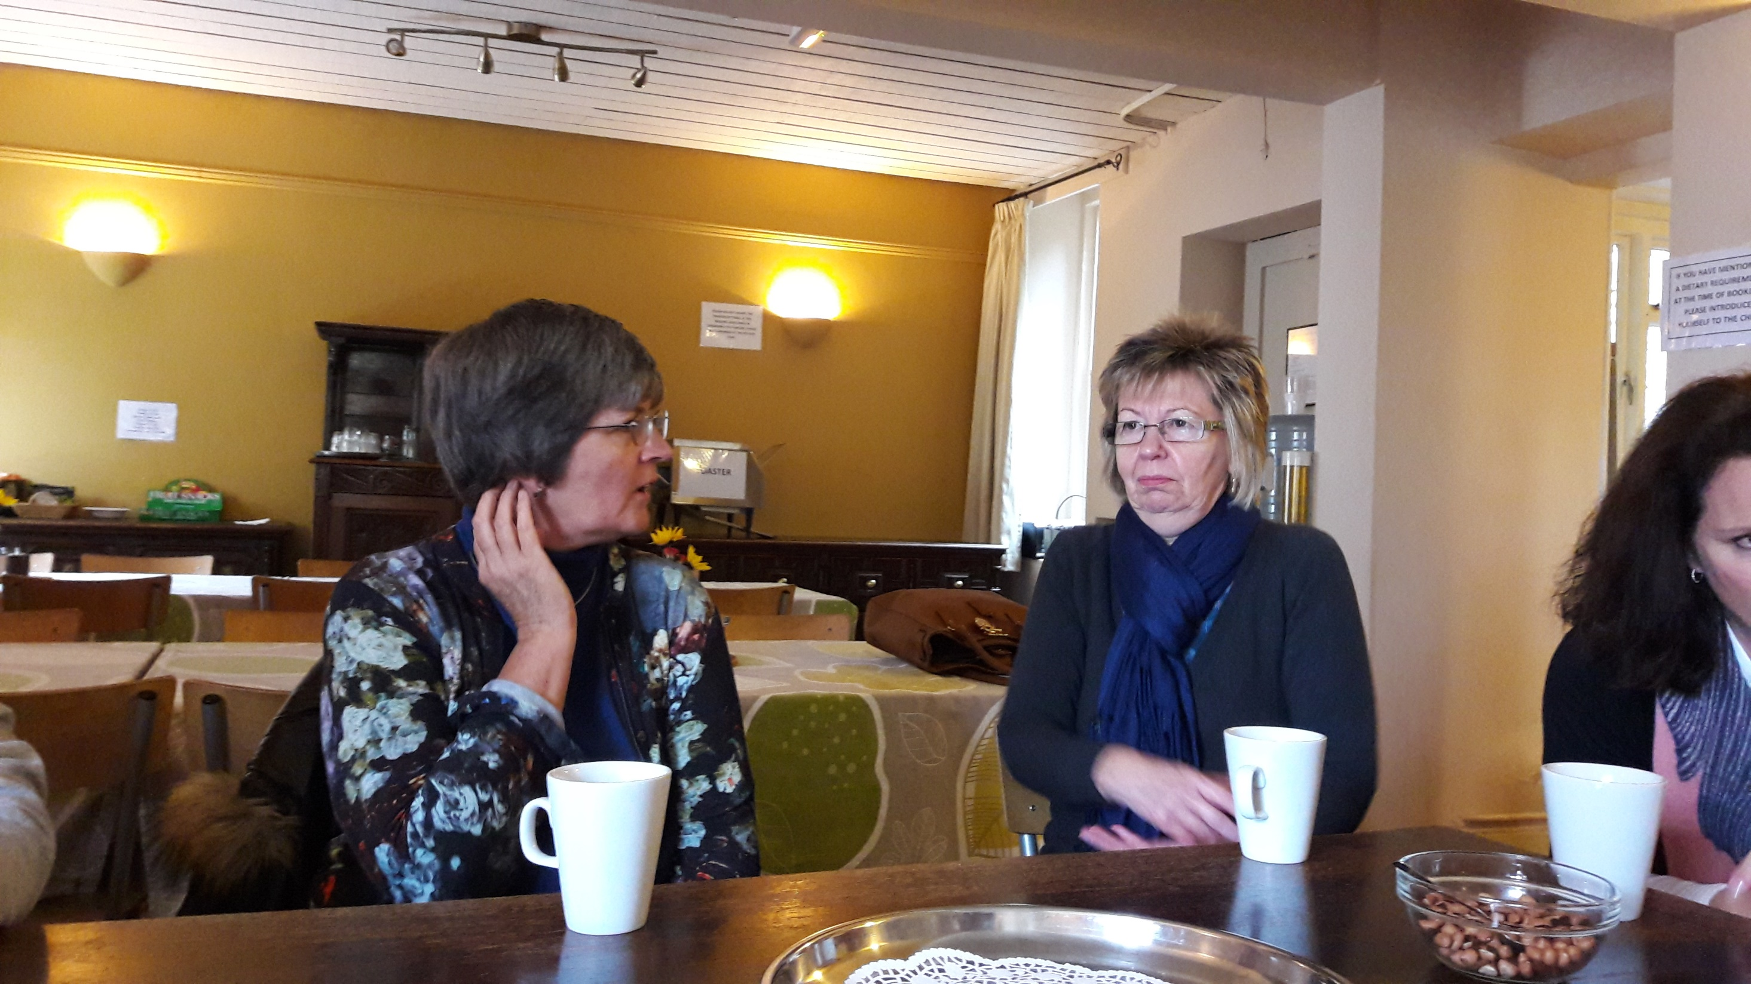

Slide 28
Julie is the Deputy Chief Executive for Potential Plus UK with specific responsibilities for Membership, Professional Development and Events. In addition to supporting the Chief Executive, her role encompasses a wide range of duties, including working with schools and organisations to meet the needs and further the support for high potential learners. Julie has worked in the third sector for over 16 years. Following university she worked for a multi-national company in Germany and England, latterly in Product Management and Marketing. Julie is currently Chair of North West Gifted and Talented.
As the parent of a now adult child with high learning potential, she has a lot of empathy and understanding with the issues that can arise in both the education and general welfare of these young people.
Outside of work, Julie enjoys swimming and travelling.

Slide 29
  Kirsi Tirri , , Sonja Laine , (2017), Ethical Challenges in Inclusive Education:
  The Case of Gifted Students, in Chris Forlin , Agnes Gajewski (ed.)
  Ethics, Equity, and Inclusive Education
  (International Perspectives on Inclusive Education, Volume 9)
  Emerald Publishing Limited, pp.239 - 257
Abstract:
Inclusion, defined as nondiscriminatory education for all, involves embracing gifted students whose special needs should be considered in curriculum planning and in the teaching methods used.
However, inclusion has often been connected with disability and special needs education. It has been claimed that inclusion neglects the needs of the gifted. This chapter identifies ethical challenges in inclusive education, with gifted students as a case example.
Several critical misconceptions about gifted students and gifted education are identified as leading to ethical challenges for teachers. These misconceptions are discussed in the ethical framework of distributive justice in teaching, and recommendations are given for ways to support teachers in meeting the needs of gifted students in inclusive educational settings

Slide 30
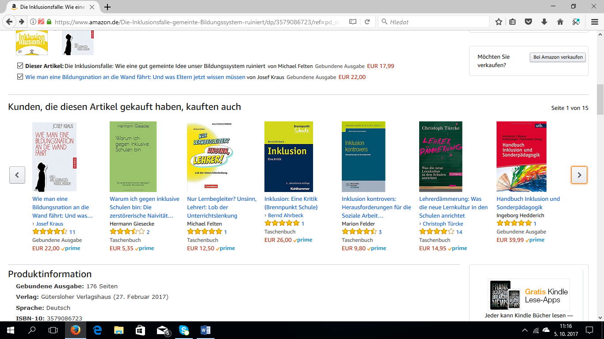

Slide 31
Změna paradigmatu v: excelenci, inovaci, tvořivosti, vzdělávání nadaných
Prof. Taisir Subhi Yamin, ICIE (Mezinárodní centrum inovací ve vzdělávání)
Keynote - přednáška pro 3.mezinárodní konferenci Vzdělávání nadaných
Portorož – Slovinsko, 26.-28.10.2017
Změna paradigmatu je důležitá radikální významná změna, která se stane, když obvyklý způsob myšlení a konání je nahrazen novým, zcela odlišným.
Např. ve fyzice jsme si dlouho mysleli, že atom je nejmenší možnou částicí. Nová technologie a výzkum ve fyzice ukázaly nesprávnost této teorie.
Podobně ve vzdělávání nadaných dochází ke změně paradigmatu a je tu zoufalá potřeba změny a otevření nových horizontů pro výzkum a praxi. Z rozsáhlého vědeckého přehledu vyplývá, že mnohé aspekty vzdělávání nadaných jsou chybné či dokonce škodlivé a nemělo by se v nich pokračovat.

Slide 32
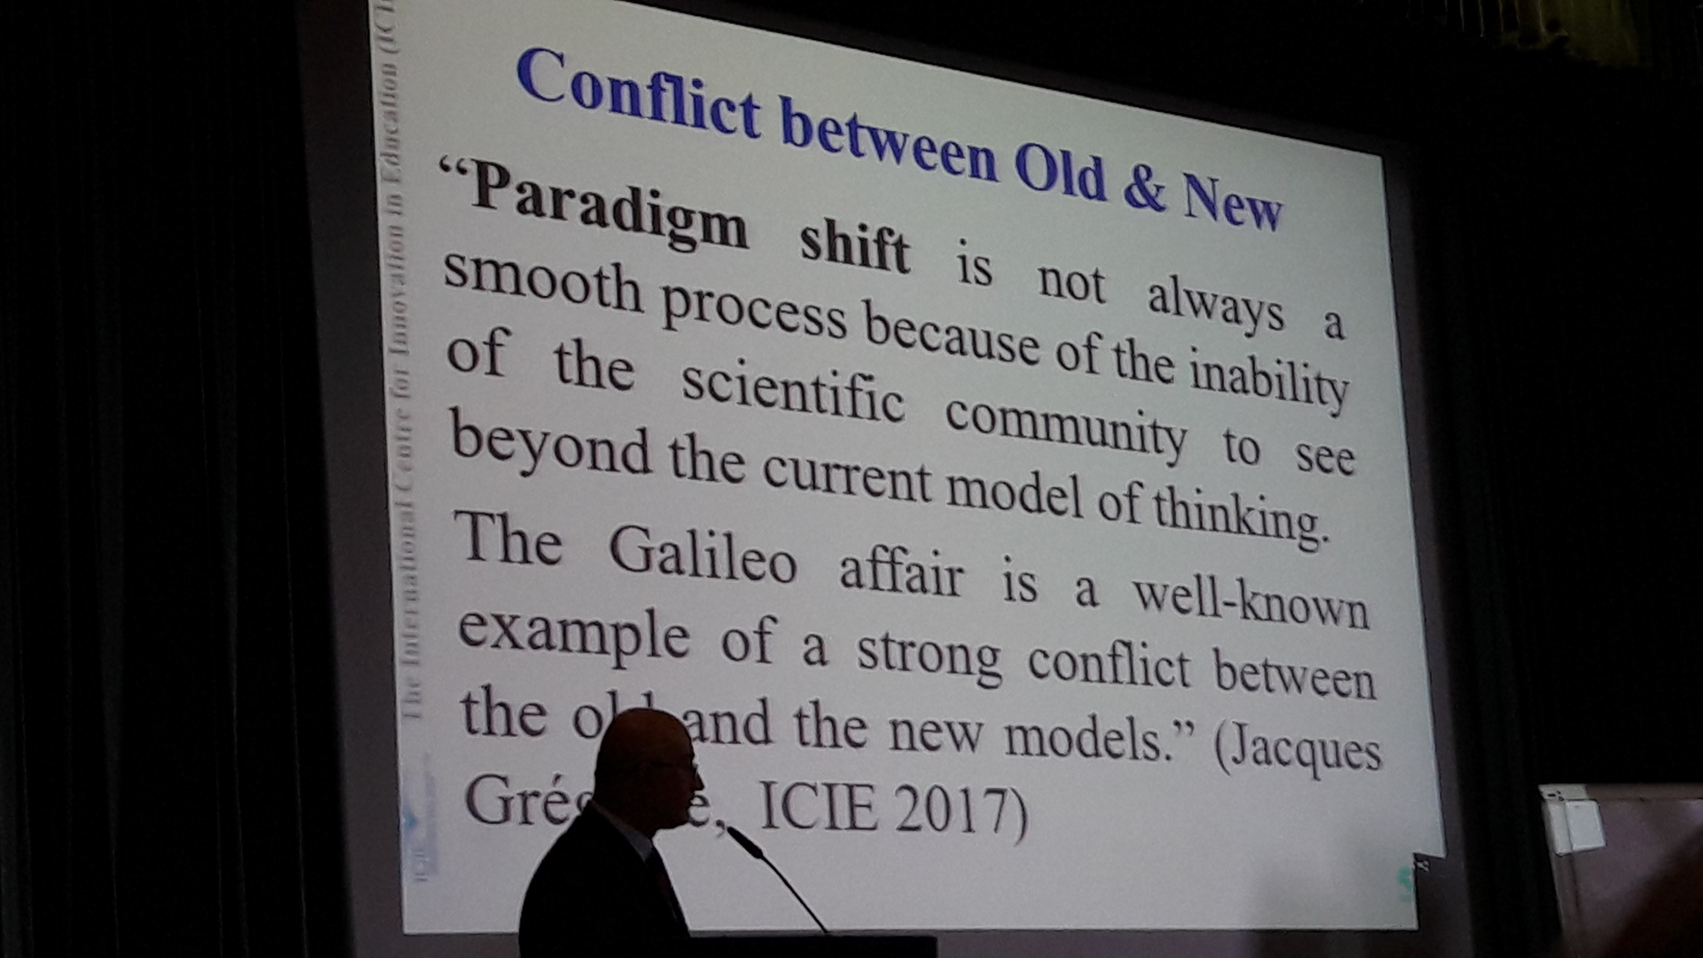

Slide 33
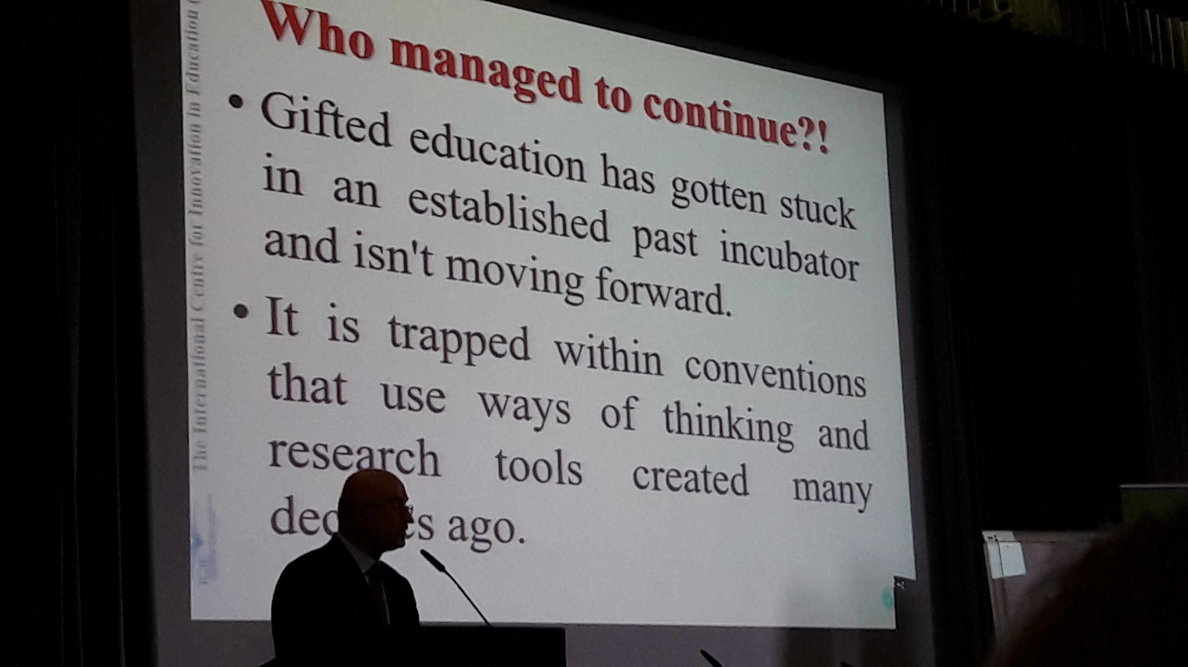

Slide 34
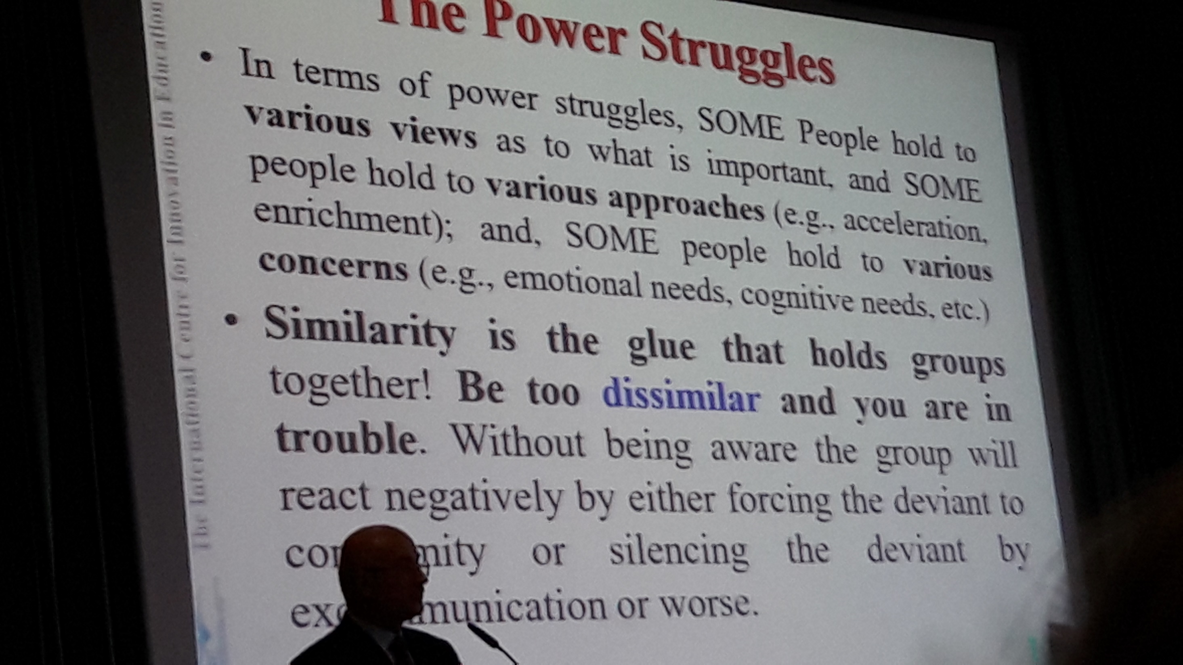

Slide 35
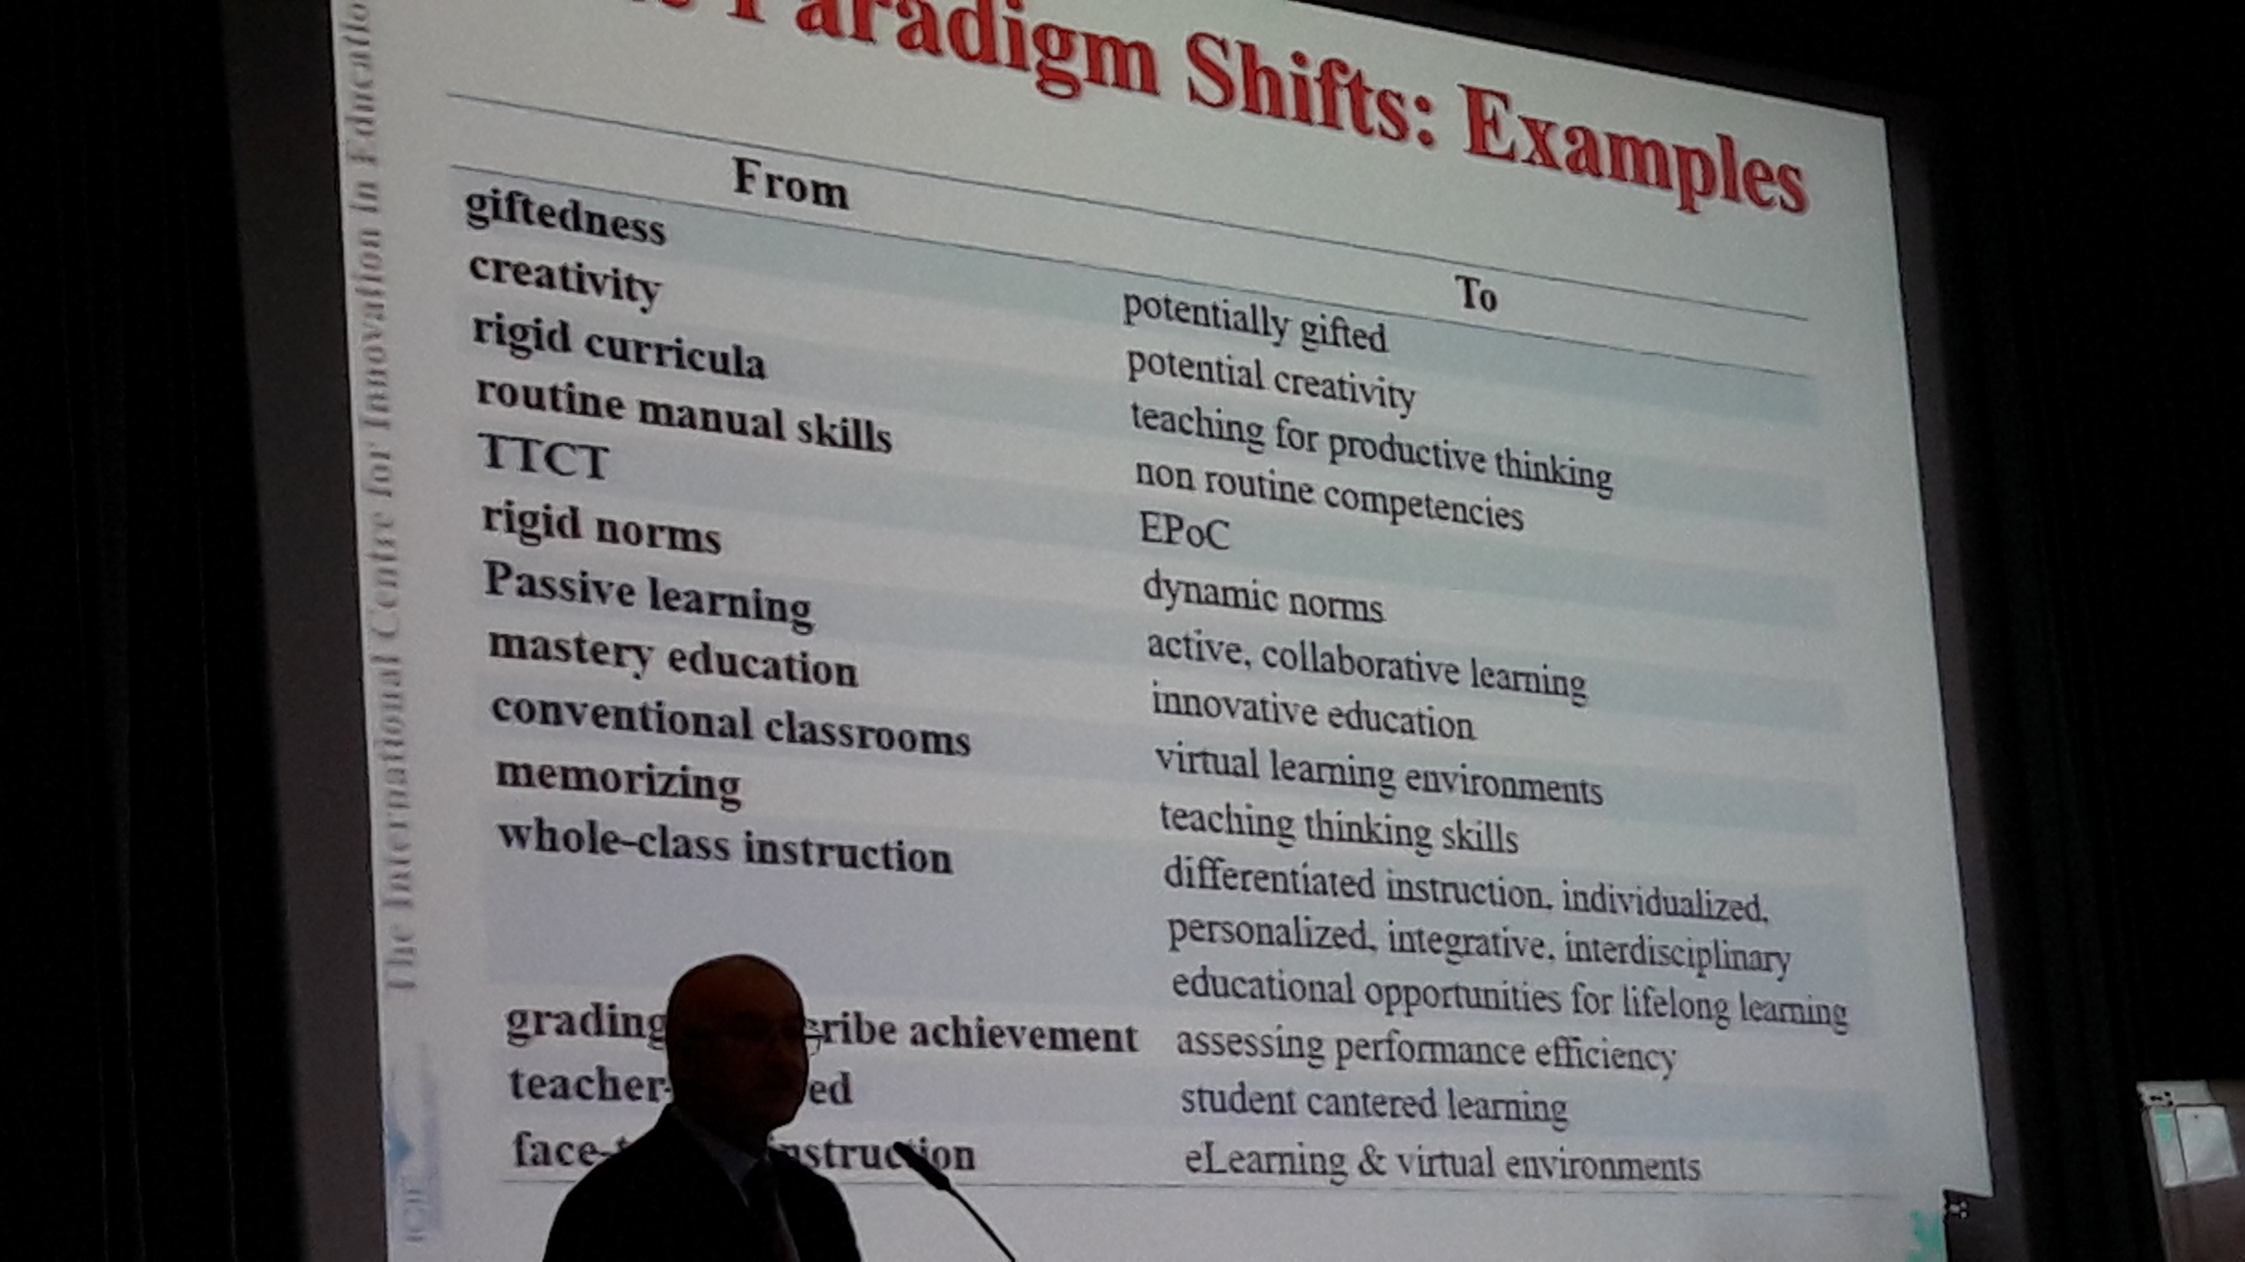

Slide 36
Silný skrytý (nezájem) i otevřený (odmítání) odpor k intelektově nadaným a k péči o ně nacházíme zejména:
v zemích Severní Evropy (Švédsko, Dánsko, Norsko)
a v postkomunistických zemích (v ČR více než v jiných).
Chceme-li tuto nepříznivou situaci změnit,
musíme pojmenovat problémy,
věnovat jim pozornost
a spolupracovat na jejich řešení.
Více informací např.:
http://sengifted.org/archives/articles/an-interview-with-roland-s-persson-the-talent-of-being-inconvenient
www.worldgifted2015.com

Slide 37
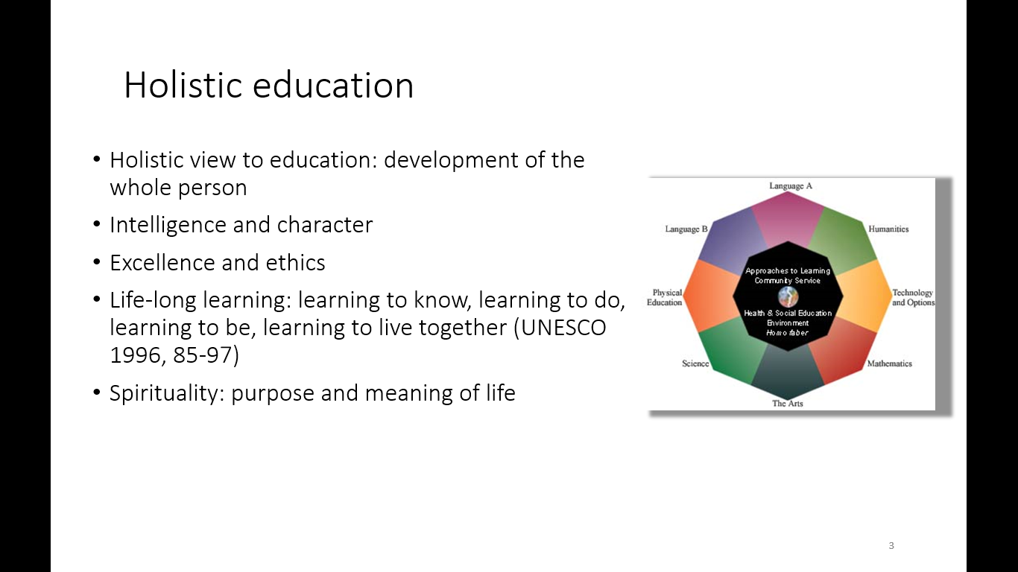

Slide 38
Holistický – celostní (v souvislostech) přístup ke vzdělávání
Celostní pohled na vzdělávání: rozvoj celé osobnosti
Inteligence a charakter
Excelence /skvělost/vynikající úroveň a etika
Celoživotní učení:
  Učit se znát /poznávat/vědět
  Dělat /činit/realizovat
  Být /existovat
  Žít spolu s ostatními /ve společnosti ostatních
Spiritualita: Cíl a smysl života

Slide 39
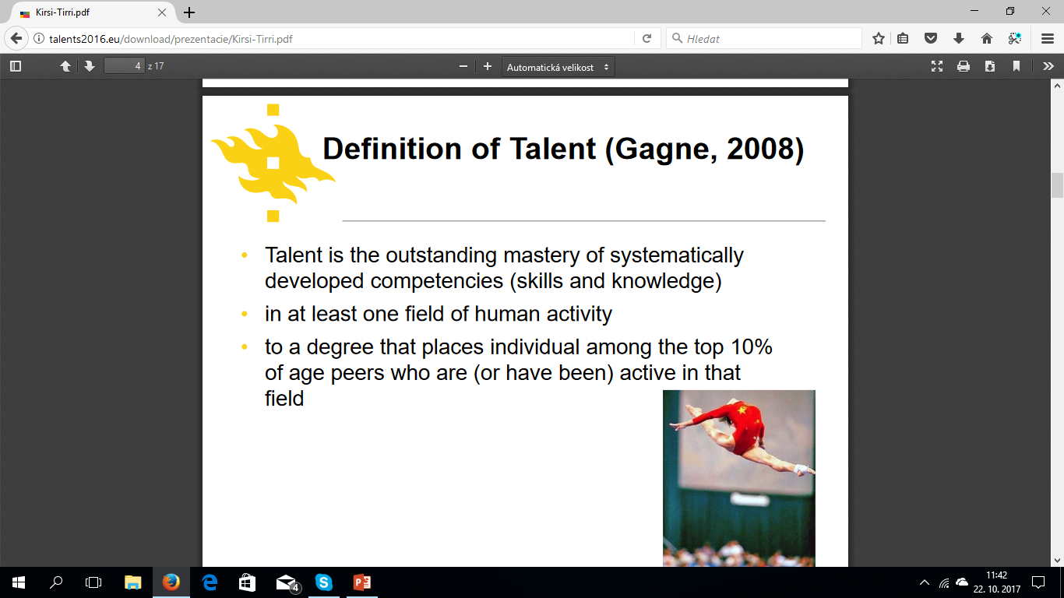

Slide 40
Definice talentu – Gagné (2008)
Talent je mimořádné zvládnutí systematicky rozvíjených kompetencí (dovedností a znalostí)
V nejméně jedné oblasti lidské činnosti
Na úrovni, která řadí individuum mezi 10% nejlepších v téže věkové kategorii, kteří se této oblasti aktivně věnují (nebo věnovali)

Slide 41
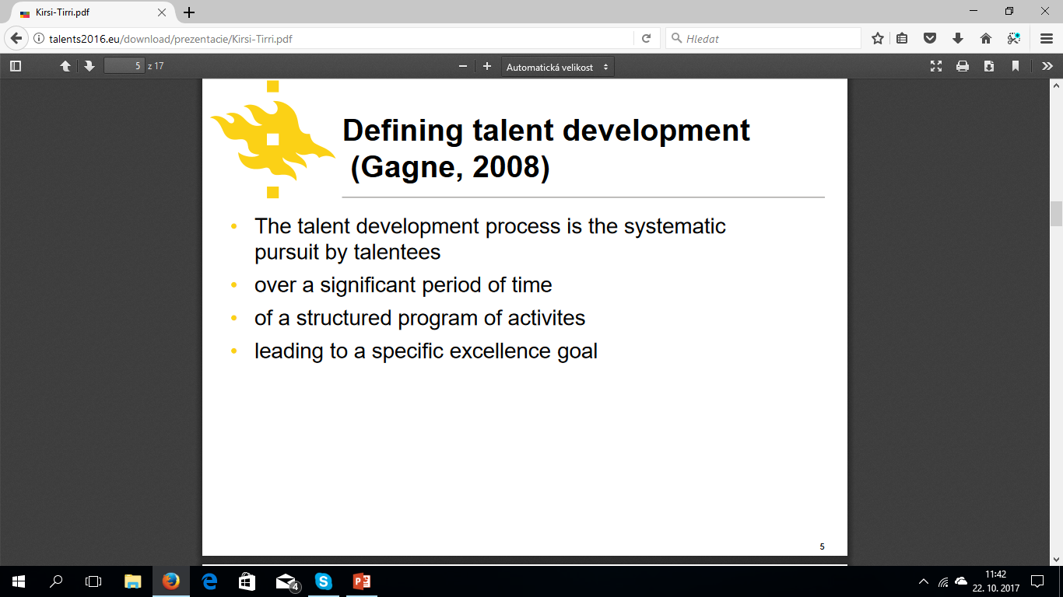

Slide 42
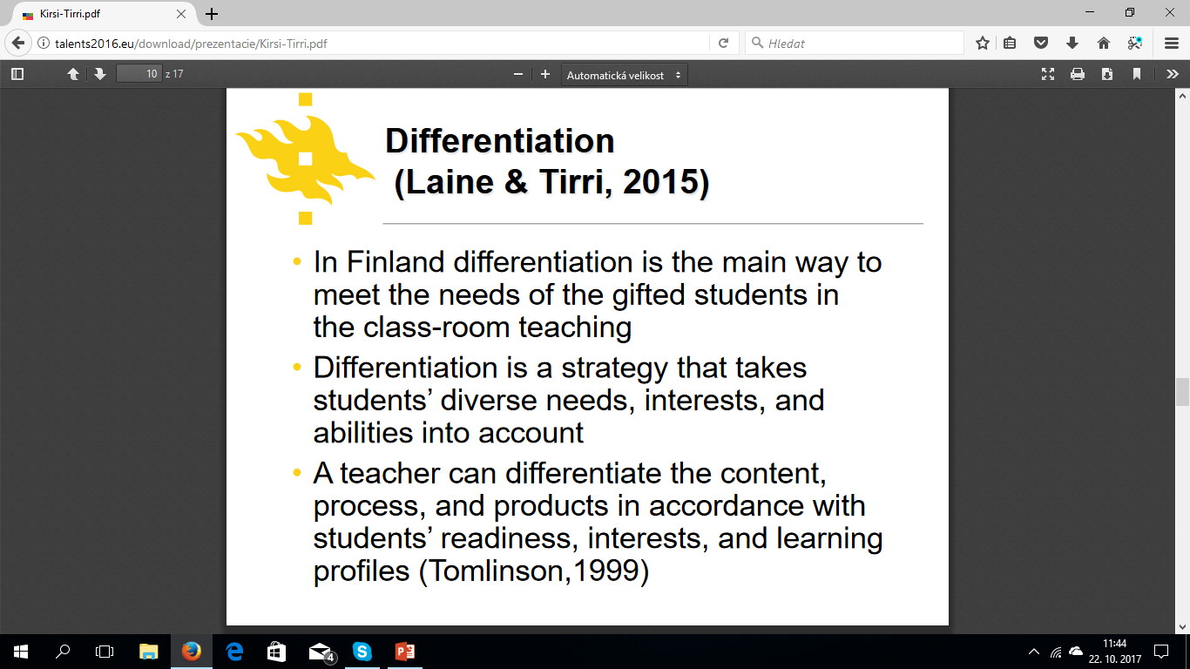

Slide 43
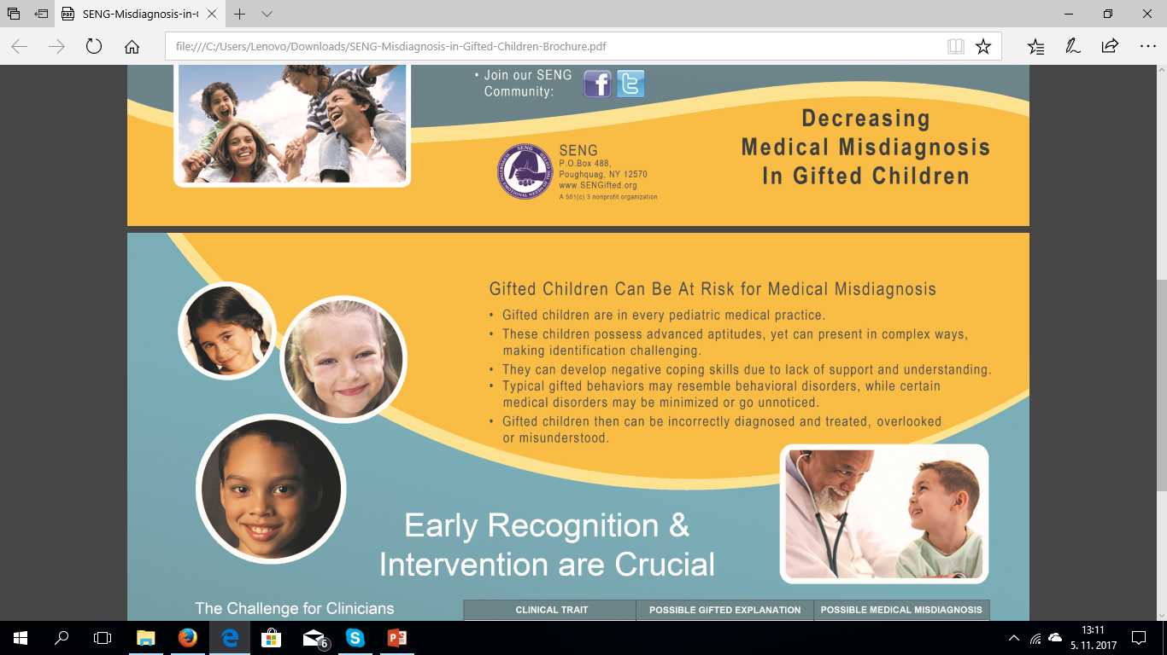

Slide 44
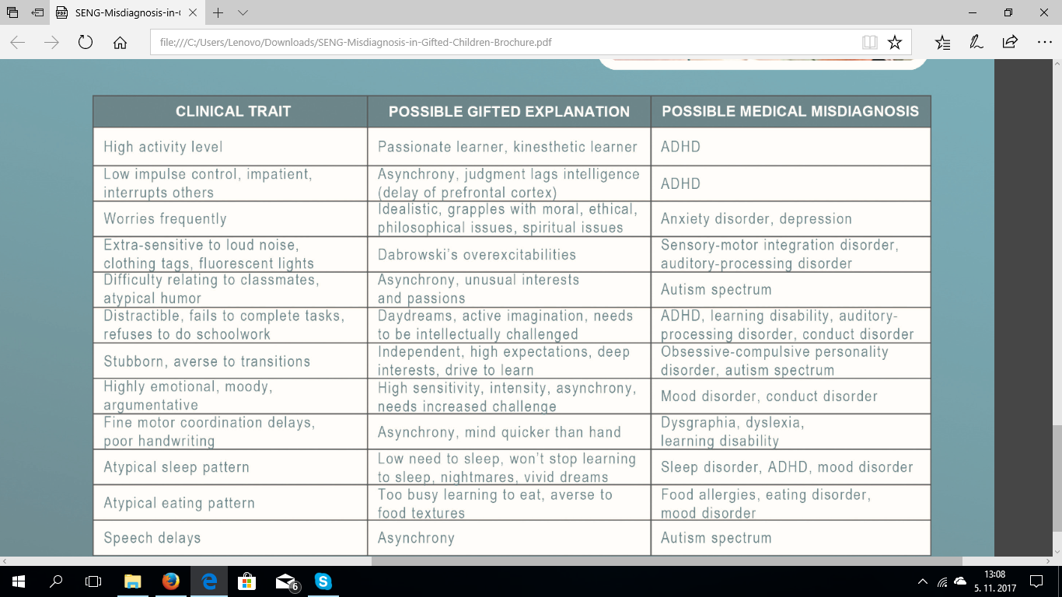

Slide 45
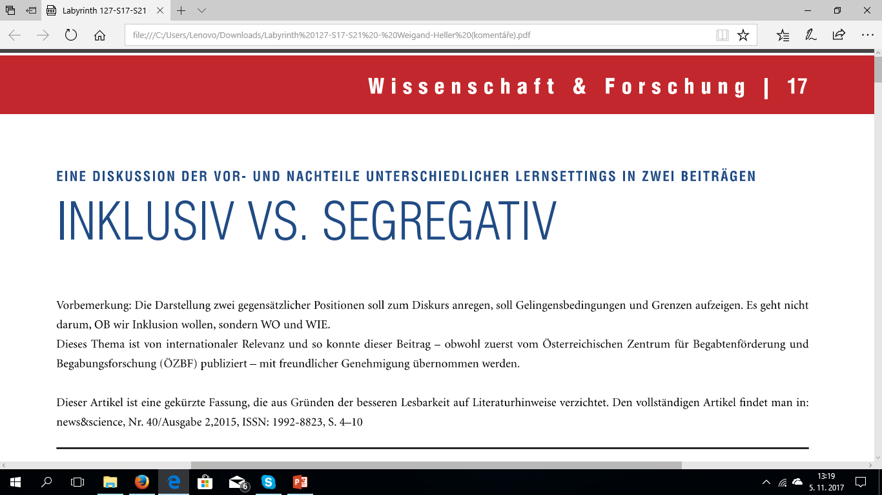

Slide 46
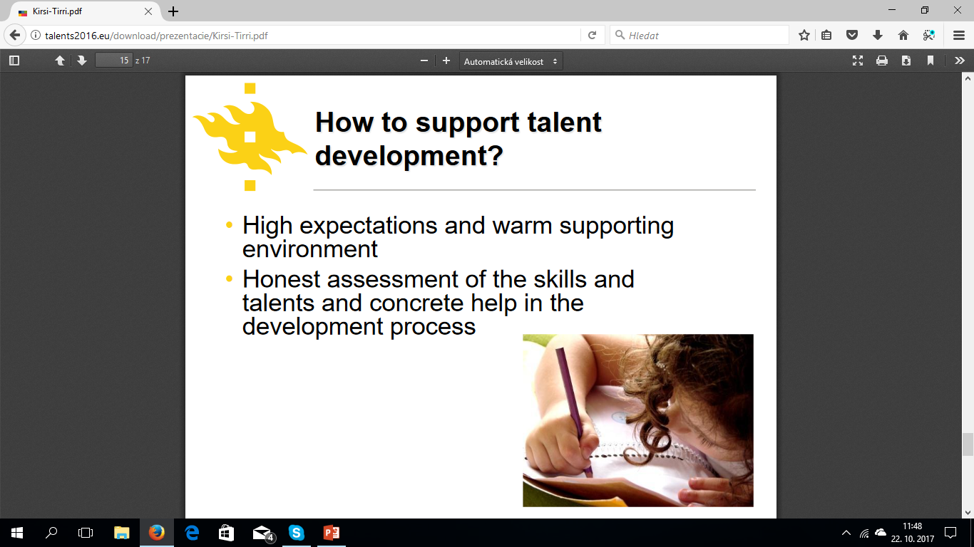

Slide 47
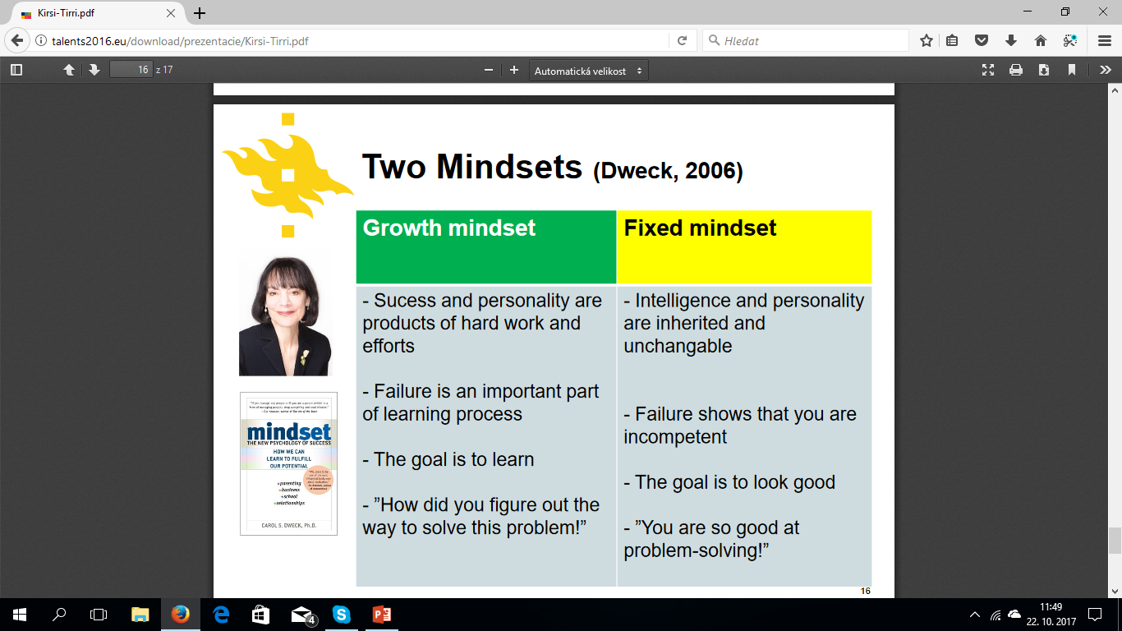

Slide 48
Carol Dweck
Dva opačné konce spektra – krajní přístupy.
Celostní varianta – tedy v souvislostech –
je někde mezi nimi

Slide 49
Rodina a její vliv na přístup dětí ke vzdělání
V rodině oné kamarádky nikdo akademické vzdělání nemá,
ale mají zdravý rozum a jsou zvyklí poctivě pracovat.
Takže jejich dcera, děvče z malé vesnice, vystudovala farmacii,
částečně na zahraniční univerzitě, kde si později udělala i doktorát.
A není to jediný podobný případ úspěšných dětí z naší vísky.

Slide 50
Pokud se řekne nerovnost v přístupu ke vzdělání,
myslí se tím obvykle nedostatek peněz.
V mnoha zemích je cesta k úspěchu v životě skutečně vázána
na extra výdaje za školné – bez správné školky se dítě nedostane
do správné školy a tak dál, až po univerzitu.
Tam jsou peníze opravdu podstatné. Zároveň to znamená,
že taková společnost velkoryse mrhá talenty ve skupině svých obyvatel, která na tyto výdaje nemá.

Slide 51
To u nás neplatí
Naprostá většina lidí může svým dětem vzdělání dopřát.
Klíčové je, jestli v něm sami rodiče vidí hodnotu. A jestli o to stojí
ty děti. Protože vzdělání a úspěšnost v životě se spojí jen tehdy,
jsou-li děti správně vedeny ke zvídavosti, soustavné práci, cílevědomosti a odpovědnosti.
Což funguje především tam, kde děti vidí takový vzor
ve svých rodičích. Je jedno, v jakém oboru je dítě učeno či studuje, protože bez výše zmíněných vlastností jim bude jakákoliv škola stejně více méně k ničemu.

Slide 52
Možná právě hlubší zájem rodičů o rozvoj a vzdělání dětí může vést k tomu, že nerovností ve společnosti ubude. Nebo aspoň nebudou přibývat.
13. listopadu 2016 Dagmar Ruščáková: Vzdělání
Dagmar Ruščáková, novinářka a publicistka, šéfredaktorka internetového deníku o zvířatech a lidech Dedeník
a externí spolupracovník Českého rozhlasu Hradec Králové.

Slide 53
Společnost pro talent a nadání /STaN/, z.s.
www.talent-nadani.cz
PhDr. Eva Vondráková
vondrakova@gmail.com
☺
69.Pracovní den STaN
16.4.2018, 8,30 – 16 hodin, Radnice Prahy 13
Časopis Integrace a Inkluze ve školní praxi, březen 2018:
Nadané děti a inkluze – realita a iluze
Činnost Klubu rodičů a učitelů STaN je podporována dotací Prahy 13

